Slide 1
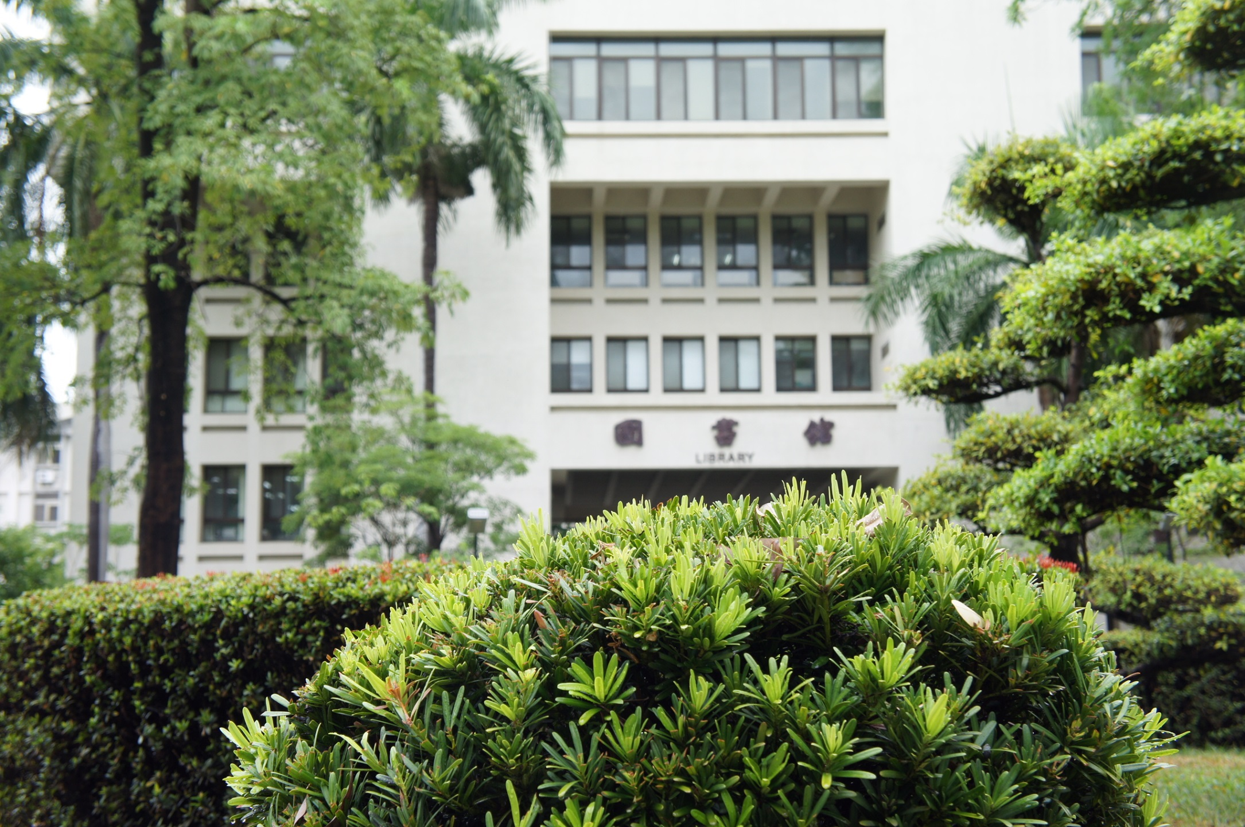
圖書服務系統破解
大。絕。招
圖資處知服組 榆鈞

Slide 2
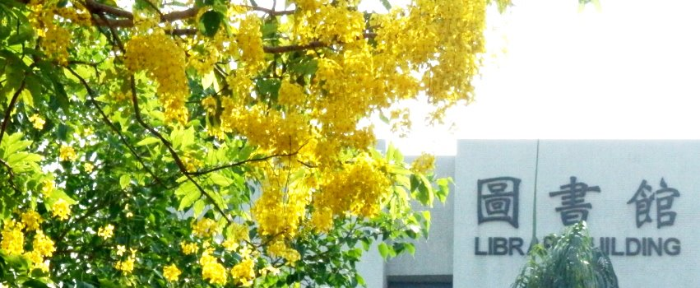
大綱
瑰麗
華麗
|館舍介紹
|系統介紹
絢麗
亮麗
|基礎服務介紹
|工商服務時間

Slide 3
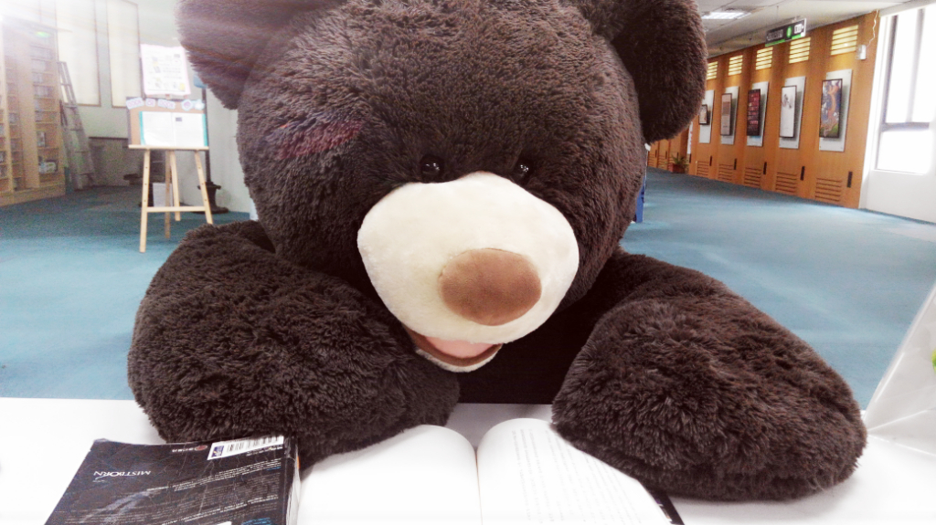
高師大二校區共分為
和平校區圖書館和燕巢校
區圖資大樓，兩校區圖書館
各有其特色及氛圍，現就讓我們
一起透過影片賞析圖書館一隅。
『圖書館是校園的心臟』

Slide 4
基礎服務介紹

Slide 5
讚啦~
高師大教職員得借閱的權利於今年5月份起大大提昇借閱福利！！
借閱圖書
超Easy
類別 | 借期 | 本數/件數 | 續借 (沒人預約為 前題)
圖書 | 6周 | 40本 | 3次
視聽資料 | 7天 | 3件 | 3次
借
閱
。
權
利
。
本來只能續借1次，提高到3次喔

Slide 6
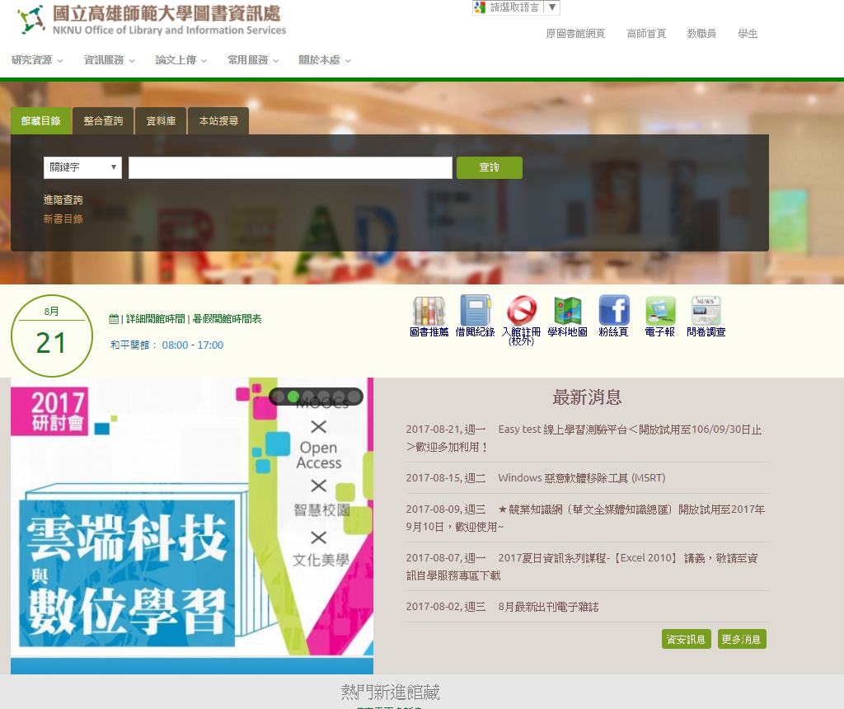
美侖美奐的圖資處新首頁登場，直接在首頁就可查館藏圖書！！
-只要有關鍵字、書名/期刊名或作者都可查詢-
-似Google大神一欄化，簡化所有服務
借閱圖書
超Easy
館
藏
查
詢

Slide 7
<<預約>>
一指預約，書就在你身邊
若圖書被借閱或當月熱門新書，皆可透過系統線上預約，書到時，會email通知您來取書。
借閱圖書
超Easy
<<調借>>
一指調借，不用親跑遠方圖書館
1.兩校區的圖書互相流通，可不用親自至現場館即可借閱。
如，工作地點位於和平校區，得借閱燕巢館的圖書，若欲借閱和平館，請直接至架上取書借閱。
預
約
調
借
線上申請方式：預約=調借

Slide 8
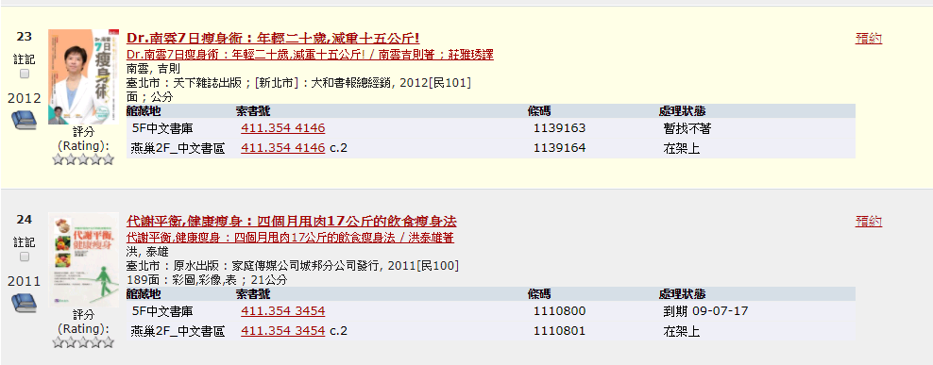
查詢想要預約或調借的圖書後，點選右上方的預約鍵一指操作，相當簡單！

Slide 9
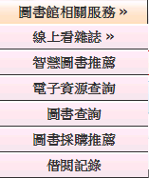
圖書或視聽資料在 的情形下，
可以續借達3次，1次借期即6週。
『沒有被預約』
1.借閱紀錄：透過個人借閱紀錄就可續借，勾一勾
就能延長圖書的假期~
借閱圖書
超Easy
2.單一登入系統：透過學校首頁>單一登入系統>
圖書相關服務>借閱紀錄
續
借
圖
書
點選右方藍色圈圈即可續借，
但也需確認到期日有沒有更改

Slide 10
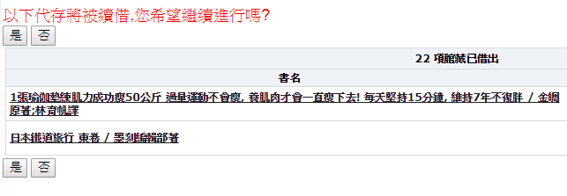
1.勾選想借閱的圖書
2.點選網頁上下方的續借已選
3.確認續借的圖書，點選是
4.確認到期日已被
更改，即續借成功

Slide 11
發現想看的圖書，圖書館剛好沒有，怎麼辦？？！！
這時歡迎使用『圖書推薦』！
額度：1個月2本書
推薦圖書
圖資處首頁>圖書推薦 >輸入帳密即可推薦
圖書到時，館員貼心以預約書通知您到館取書！
超方便

Slide 12
『和平』圖書館提供：
1.入口處的自助還書機，不用進館即可還書
2.櫃台處的自助借書機，自己動手即可借書
『燕巢』圖書館提供：
櫃台附近的自助借書機，不麻煩快速就借書
自借
助還
書
就
靠
你
自助借書就是棒

Slide 13
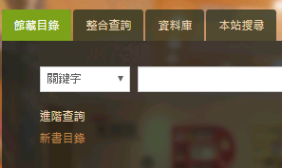
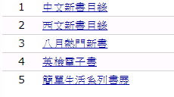
每月月初，熱門新書新上架，採當月預約不可借閱制，等下個月下架後，依預約順序供借閱！
不用去誠品
在圖書館就能知道當月的新書
熱門新書
月月上

Slide 14
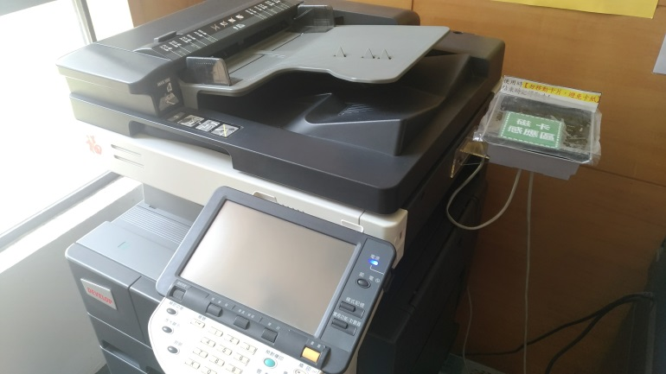
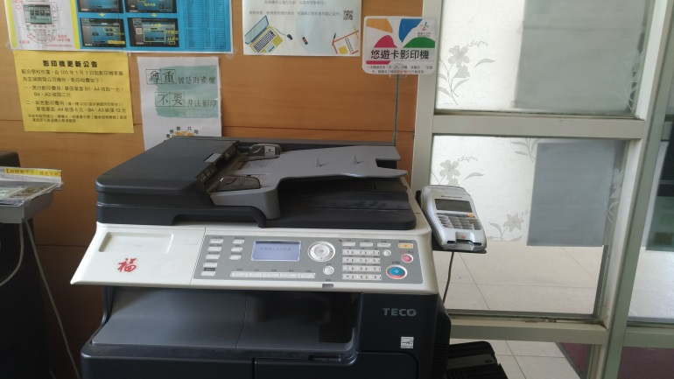
蓋讚！
讚讚讚
現圖書館影印方式：
(現行)教職員證結合一卡通 須先至保管組儲值
(新增)個人悠遊卡 至四大超商儲值即可
影印服務
真多元

Slide 15
系統介紹

Slide 16
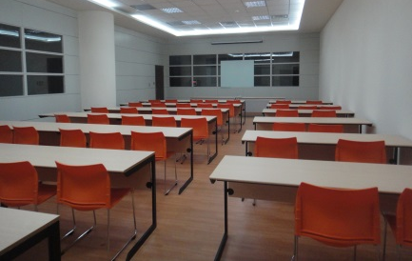
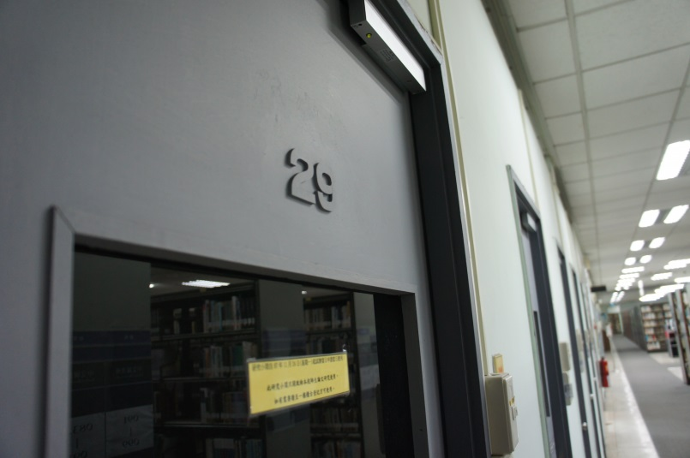
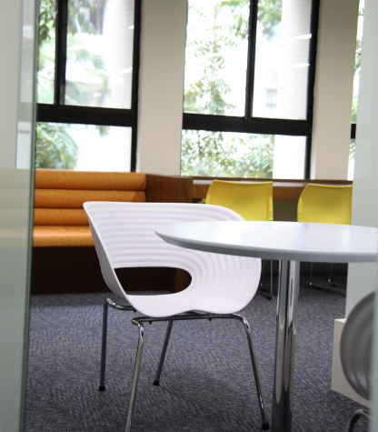
空間系統
我們提供許多空間供您借用，包含個人安靜的閱讀空間-研究小間，多人討論報告空間-討論室或是欲辦理演講活動-演講廳、大團體欣賞室等。
只要透過單一登入系統都就可
線上預約借用！
~這麼棒的空間，還不快來用~

Slide 17
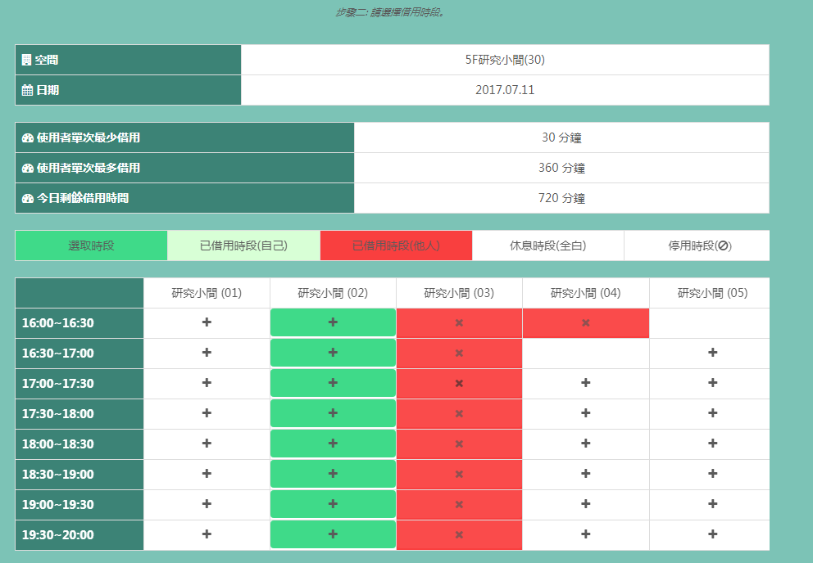
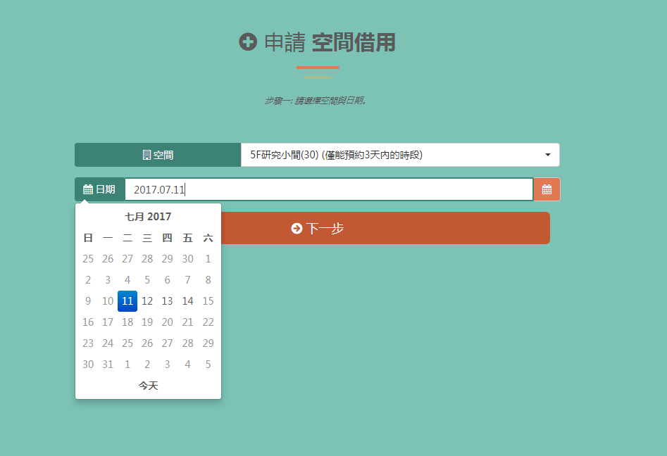
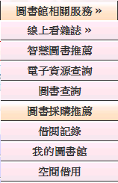
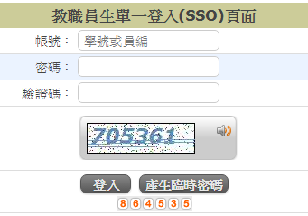
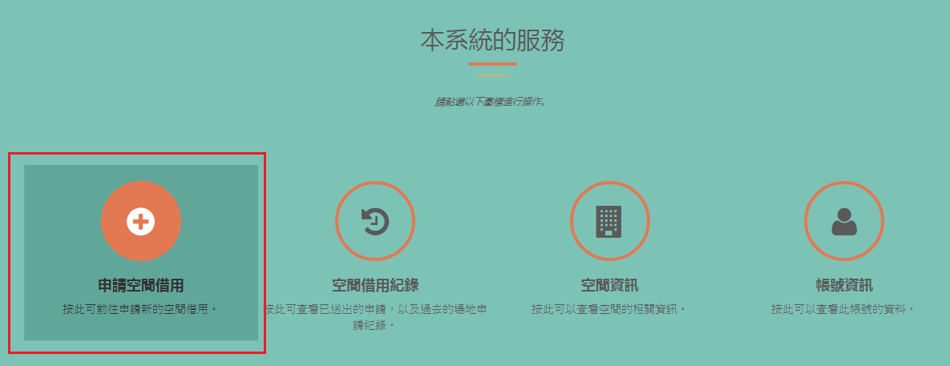
操作示範

Slide 18
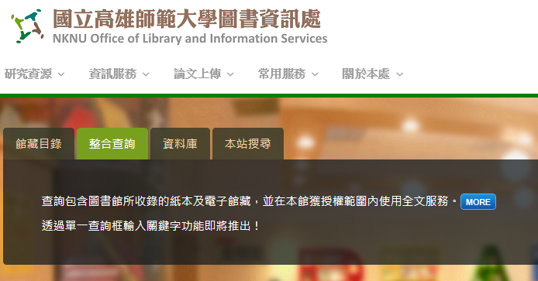
圖資處將推出能一網打盡的整合查詢系統，透過關鍵字查詢即可搜尋出圖書館所收藏的紙本圖書及購進的電子資料庫！！(測試版)
探索服務
學校首頁 > 行政部門 > 圖書資訊處 https://lis.nknu.edu.tw/zh/
平台

Slide 19
電子資源
系統-本校訂購
-電子期刊最大宗-
HyRead平台
圖書館購進許多電子書及電子期刊，
工作繁忙，偶爾拿起平板優雅看期刊…
家庭雜事，撥空開起電腦休閒看圖書…
不怕你不看，就怕你看不完！
-電子書最多本-
華藝平台
-音樂圖書館-
Naxos Music Library

Slide 20
電子資源
系統-免費資源
<<簡介>>
目前已有 612 家出版社提供 33,112 本優質好書。並持續邀集更多出版社參與，將其優質之電子出版品授權並提供給圖書館會員借閱，由於每本書不受借閱本數的限制，可同時供多人無限借閱，滿足更多民眾閱讀同一種書的需求。
-高雄市立圖書館-
台灣雲端書庫@高雄
<<說明>>
採「借閱點數」規則，每年60點(1本書1點)，使用
完畢需等下一年度。借閱期限為14天，系統將自動
歸還書籍。

Slide 21
電子資源
系統-免費資源
<<簡介>>
目前25萬餘冊的電子書供民眾線上閱覽或借閱，並持續增加購進電子書，期望提昇市民良好且不受時間、地點限制的閱讀環境。
-國立公共資訊圖書館-
iLib Reader
<<說明>>
採「借閱本數」規則，每個帳號可借8本書，14天
借期，且持任一公共圖書館的借閱帳號即可免費申
請平台使用帳號。

Slide 22
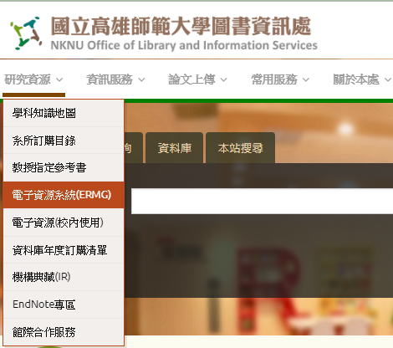
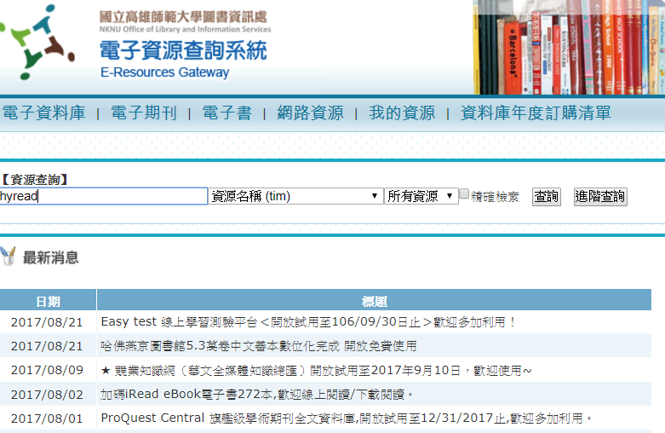
HyRead
平台
不使用圖書館最大宗的電子期刊，我只能說可惜呀~
檢索欄輸入hyread，即可進入電子期刊平台休閒看期刊囉
<已結合圖書館帳密，簡單>
圖資處首頁>研究資源>電子資源系統(ERMG)

Slide 23
HyRead
平台
現在還拿很多期刊在手？NONONO，電子期刊才最夯~
電子期刊借閱有借期，但沒有逾期罰款，時間一到就消失等著您再來借閱~
\\\\\\\\

Slide 24
想要學習英文，跟阿度仔說話…有，提供13種語言雜誌挑選，還是「有聲的」喔~
Fashion美人就老娘…女人我最大、美人誌等水水雜誌讓你一秒變時尚

Slide 25
大富婆、富爸爸們快來這瞧瞧…19本不一樣的理財管理類別雜誌，真的看不完呀~
HyRead 平台，不單單只是在電腦上線上翻閱，不管身在何方，手機/平板皆可成為文青一群的必備良藥…即使沒有網路，仍可時尚看雜誌

Slide 26
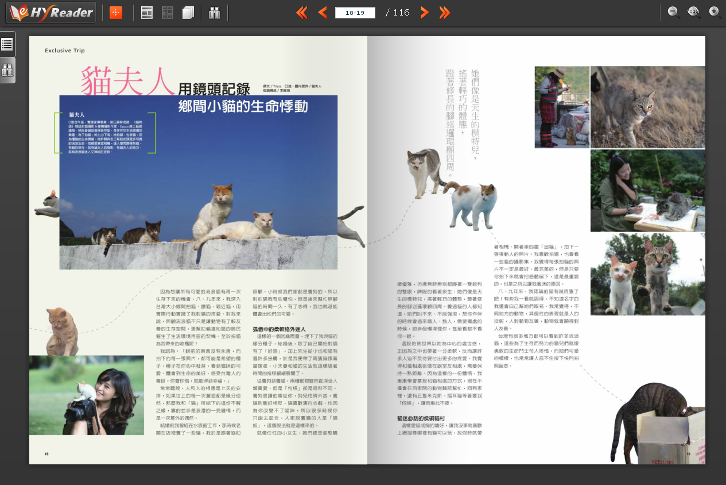
放大、縮小不怕
老花近視找上門
單頁、雙頁或多頁瀏覽
翻頁工具在這兒~

Slide 27
華藝電子書
平台
圖書館最多電子書館藏，就在華藝平台~
檢索欄輸入華藝電子書，即可進入電子書平台優雅看書囉
<須另設一組帳密，OK的>
圖資處首頁>研究資源>電子資源系統(ERMG)

Slide 28
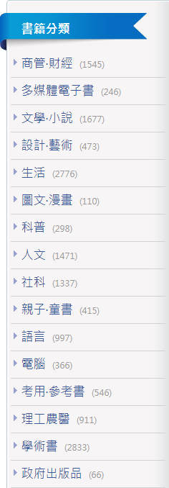
華藝電子書
平台
不使用圖書館最大宗的電子期刊，我只能說可惜呀~
電子書借期較期刊長，亦有借期，原則上亦無逾期罰款之情形~

Slide 29
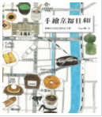
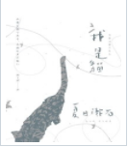
華藝電子書
平台
華藝提供上千冊電子書供大家挑選，讓你看的不要不要的~

Slide 30
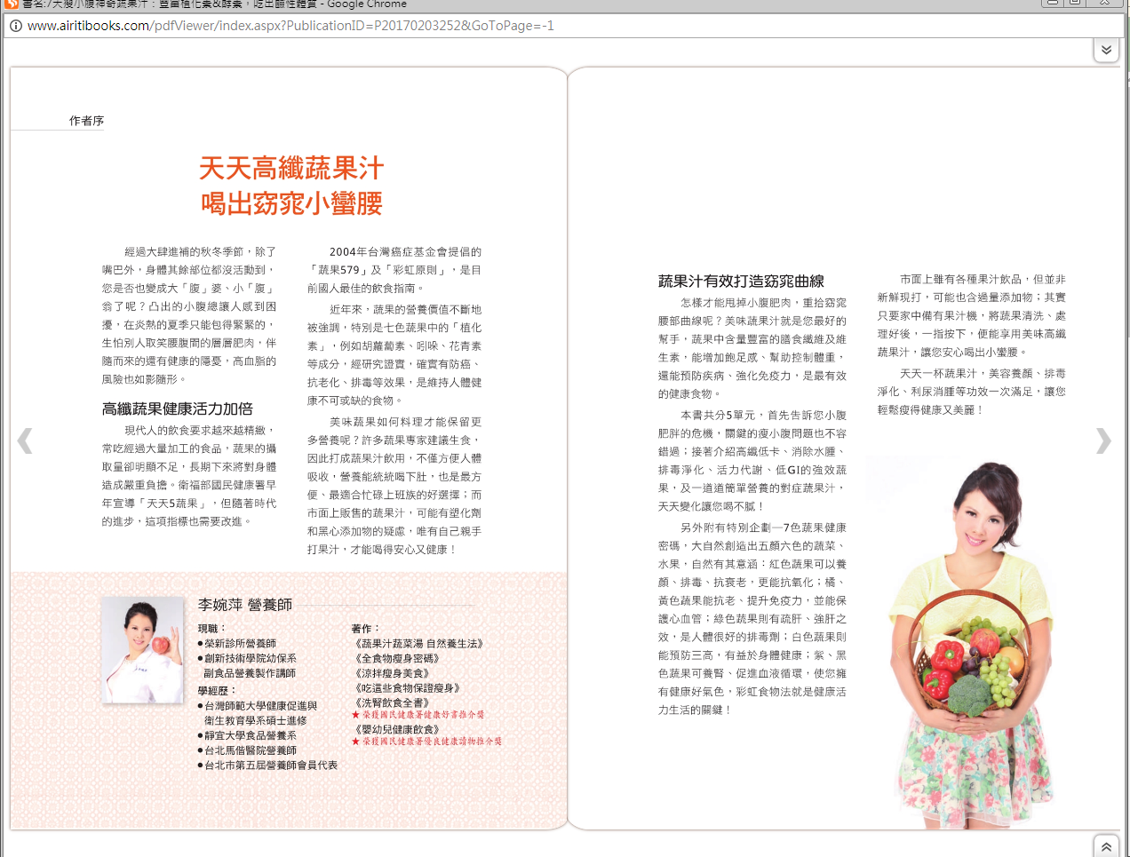
翻頁工具
翻頁工具

Slide 31
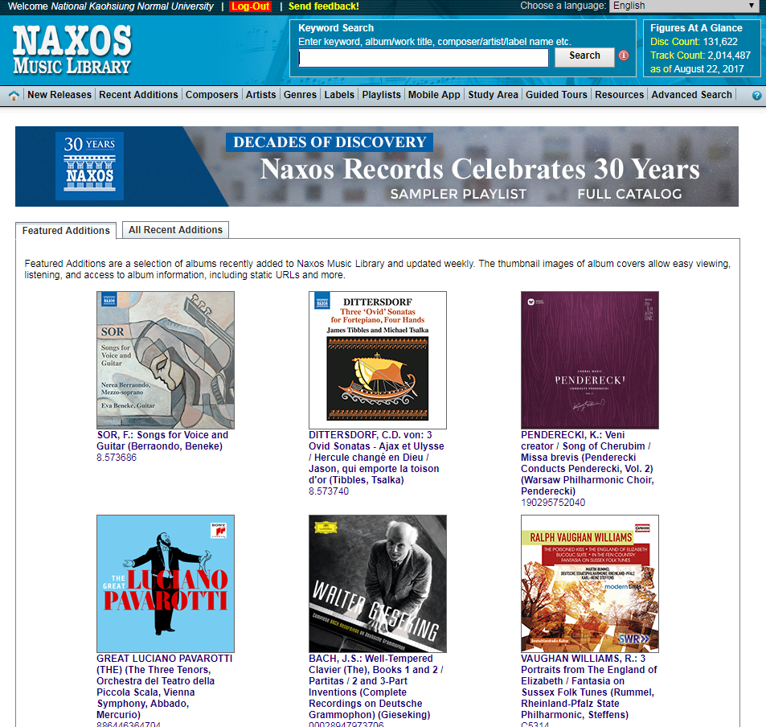
Naxos Music Library
根據新聞報導，聽莫札特有助改善健忘的症狀~(這是真的)
總收藏量超過 39,230 張隨選音樂(Music on Demand)鐳射唱片，包括整個「拿索斯」、「馬可勃羅」、及「Da Capo」系列，超過 7,000 位作曲家之作品，含超過561,500 首樂曲，未來將出版的新唱片亦會自動加入，每月將陸續增加 1,000 多張新專集。

Slide 32
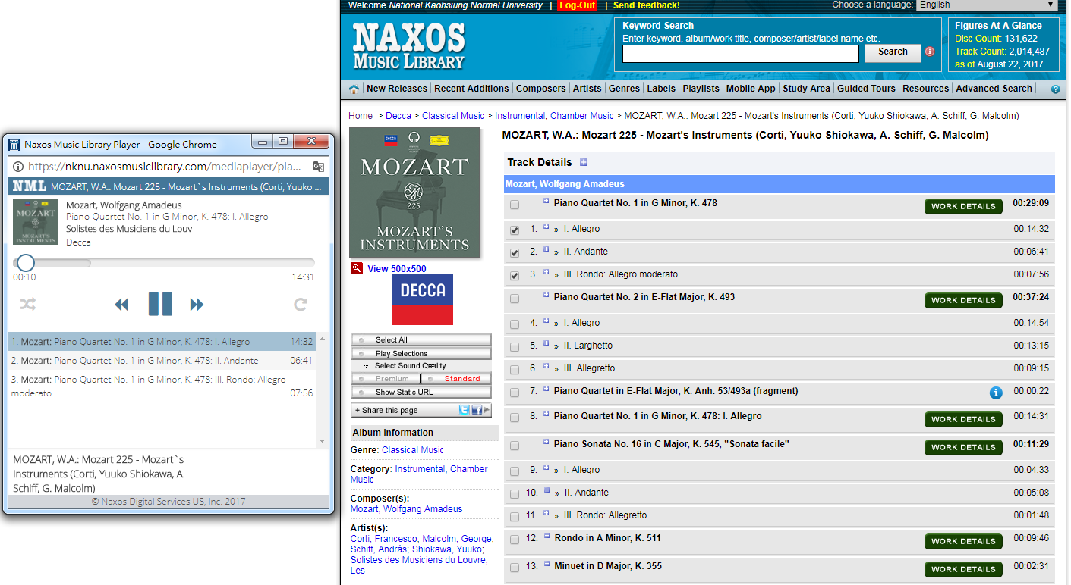
英文資料庫需用英文關鍵字搜尋
播放音樂即是網頁
曲目
播放選擇

Slide 33
工商服務
-時間-

Slide 34
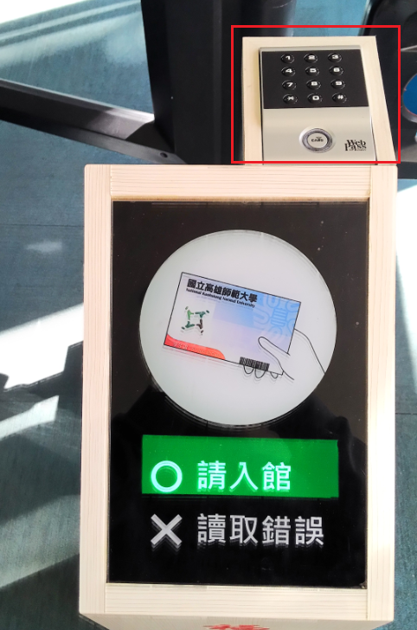
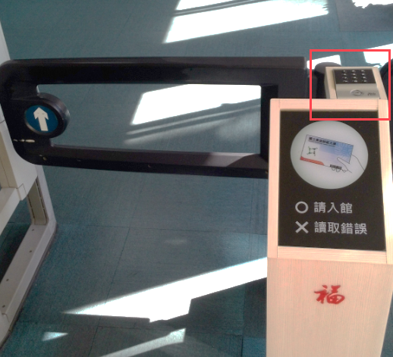
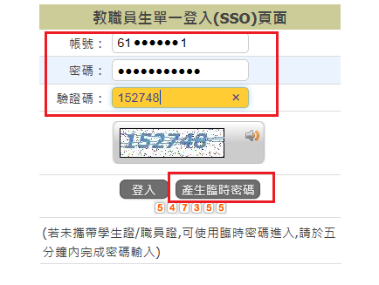
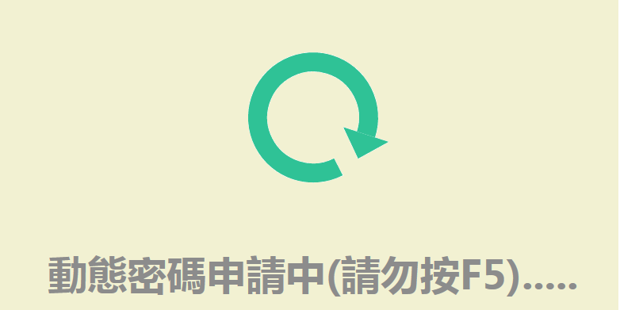
忘帶證件不用怕，臨時動態挺的住！
臨時動態
密碼

Slide 35
校友服務大提昇，誠摰歡迎多利用！
1.自備原學生證 or 悠遊卡、一卡通即可入館，不受限於校外人士40位名額。
2.原不可線上續借，今年開放續借！
3.採年費制，依使用年限收取，得使用權利如下：
類別 | 借期 | 本數/件數 | 續借 (沒人預約為 前題)
圖書 | 4周 | 20本 | 1次
視聽資料 | 7天 | 2件 | 1次
校友
服務
歡迎參閱本處校友服務要點

Slide 36
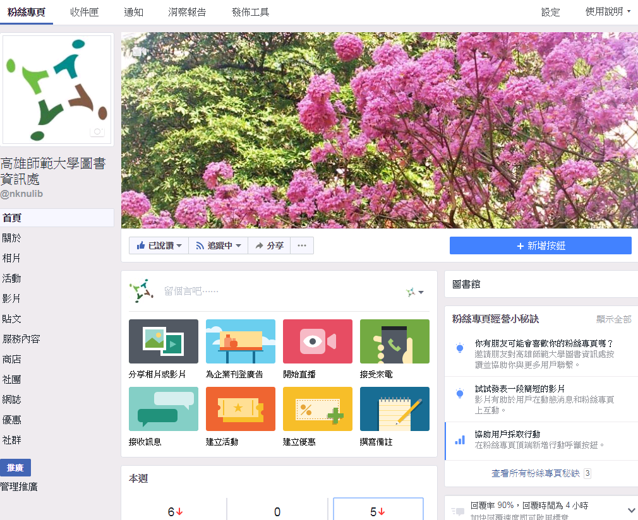
圖書FB 在身邊，訊息活動不疏漏
FB
粉絲頁

Slide 37
感謝聆聽！
////////
////////

